Slide 1
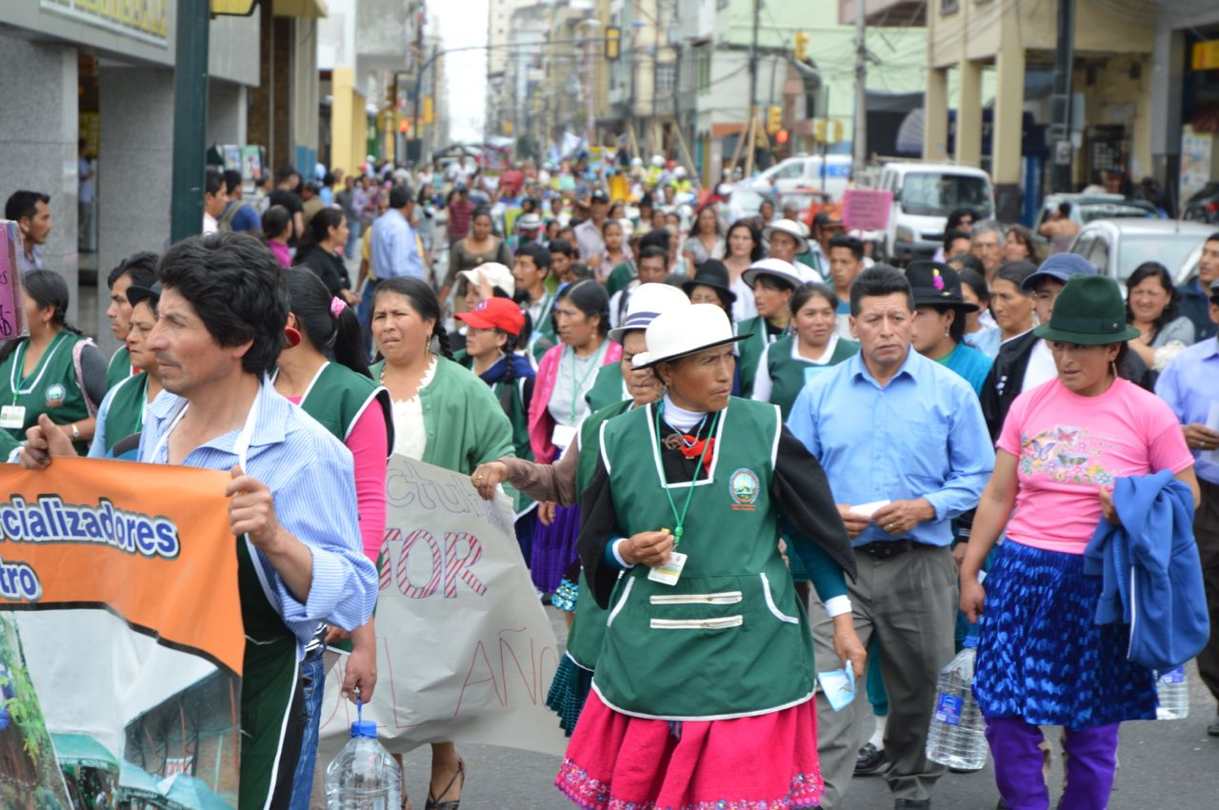


Institucionalidad: El Movimiento
Agroecológico y la AE en las Universidades
Ross M. Borja & Pedro J. Oyarzún
Puembo, 13 de Julio de 2022

Slide 2
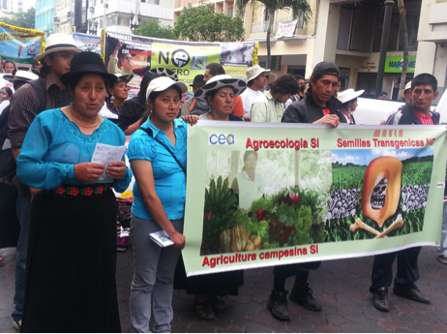
Un poco de contexto…
- Creciente atención de la sociedad y civil y de los movimientos sociales por los sistemas agroalimentarios, a la forma de Soberanía Alimentaria y por cambiar los paradigmas de desarrollo en el campo → reconocimiento de la Agroecología en la Constitución del 2008 en el país. LORSA (2009) y un conjunto de leyes sea propuesto para apoyar tal proceso: de agua, de tierra, de semillas, etc.
- Después de más de una década, solo unas pocas de estas leyes se concretaron y estas vieron la luz fuertemente modificada desde las propuestas iniciales de sus proponentes.

Slide 3
Marco político y el resultado de un desencuentro de perspectivas: Presiones y tendencias
Rica base de experiencias AE que pueden hacer el cambio
Marco favorable con la nueva Constitución y la Ley Orgánica de Régimen de Soberanía Alimentaria que creó cierta institucionalidad.
Cambio en el debate y tensión con las miradas oficiales: Proyecto de Ley Orgánica para el Desarrollo Sustentable del Sector Agropecuario, o el Código Orgánico Integral Agropecuario
En la práctica, de forma sostenida la política real se ha encargado de ir desmantelando o quitando todo contenido de cambio a las propuestas de transición agroecológica y alimentaria. En una institucionalidad en emergencia, las instituciones creadas para tal fin, como la COPISA, Conferencia Plurinacional de Soberanía Alimentaria, fueron perdiendo empuje y devinieron en organismos burocráticos, actualmente con un rol intrascendente.
En conclusión: Muy poco se puede esperar del sector oficial en términos de apoyar la AE, la Agricultura Familiar Campesina y Comunitaria

Slide 4
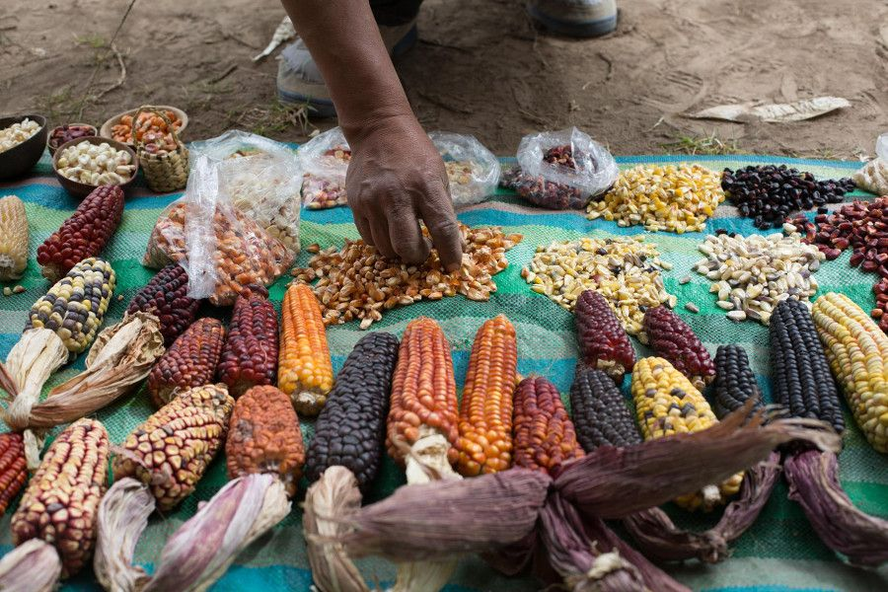
Propuestas para institucionalizar la AE desde el Estado
Al 2017, era claro que en las instancias oficiales reinaba una completa confusión y arbitrariedad en definir cuáles eran las líneas de trabajo en AE en el desarrollo rural y en la transferencia de tecnología.
Hacia el 2022 prácticamente todo contenido en AE y SA de las políticas oficiales han desaparecido.
Respuesta del Estado: subsidiar Urea y un kit en semillas. Ambas propuestas totalmente funcionales a los intereses de la agroindustria y comercializadoras de agroquímicos.
Proceso de desmantelamiento de la AE desde la super estructura del estado
En los últimos 5 años se profundizó desde el estado el cambio de paradigma político hacia un modelo más agroindustrial de producción y consumo de alimentos

Slide 5
Algunos conceptos
“Paradigma político” es un prisma a través del cual los actores operan y legitiman sus elecciones, definiendo así los parámetros de lo que es imaginable, posible, aceptable y alcanzable en términos de las políticas públicas (Hall, 1993).
La política pública se la puede definir como programas de acción que involucran normas, instrumentos, estructuras de gobernanza, burocracia y recursos, las cuales son puestas en acción con la participación de actores estatales o delegados a diferentes niveles administrativos, local, nacional (Meny & Tieni, 1989)

Slide 6
Qué es un Movimiento?
Según Wagner: (2014: 47) “Son fenómenos sociopolíticos que surgen ante la falta de respuesta de las instituciones existentes, o del cuestionamiento al modelo de desarrollo o participación dominante, interviniendo en el proceso de transformación social, promoviendo cambios u oponiéndose a ellos, mediante formas de acción institucionales y no institucionales, e intentando movilizar círculos más amplios de la sociedad.”
El Global Fund for Women describe un movimiento como “Un grupo de personas con un objetivo común quienes crean el cambio en conjunto. Tiene como sus componentes un conjunto de líderes, alianzas, apoyo del grassroots, una meta política compartida y un plan acerca de esta meta.”
Los contra-movimientos plantean y promuevan agendas alternativas para el cambio, que bajo ciertas circunstancias pueden desafiar formas de orden y autoridad aparentemente dominantes y altamente intratables.” (Arce et al 2015)

Slide 7
Mapeando el movimiento AE
Representado por un conjunto de organizaciones y redes que no necesariamente confluyen en términos del que hacer o tienen objetivos comunes de desarrollo o políticos comunes.
II
Confederación de Campesinos AE del Ecuador
CEA
Red Agroecológica del Austro
Red Agroecológica de Loja
Biovida (Pichincha y Sana Elena
UOCE
Trias
IEE
Utopía
FEPP
Colectivo AE
FIAN
Maquita
Coop. Sursiendo
Rikolto
Ambiente organizacional
MESSE – Imbabuara. La Choza
CPAEE
Slow Food
Swiss Aid
practicantes
HEIFER
Acción Ecológica
EkoRural
Plataformas a través de las cuales operan movimientos campesinos, ONG’s nacionales e internacionales, Universidades y otras.
Minga
AVSF
III
Red de Guardianes de Semillas (educación, información, semillas, actividades públicas
Espacio en disputa
IV: SOCLA, CEA
FECAOL (pequeños productores)
V: Instituciones oficiales: FAO, OPS, MAG, GADs
VI: Universidades
UPS, PUCE-SI, IKIAM, etc.
Notes:
En términos del movimiento AE es importante recalcar que este está representado por un conjunto de organizaciones y redes que no necesariamente confluyen en términos del que hacer o tienen objetivos comunes de desarrollo o políticos comunes.
Como se ve en la diapositiva se pueden identificar algunas plataformas a través de las cuales operan movimientos campesinos, ONG’s nacionales e internacionales, Universidades y otras.

Slide 8
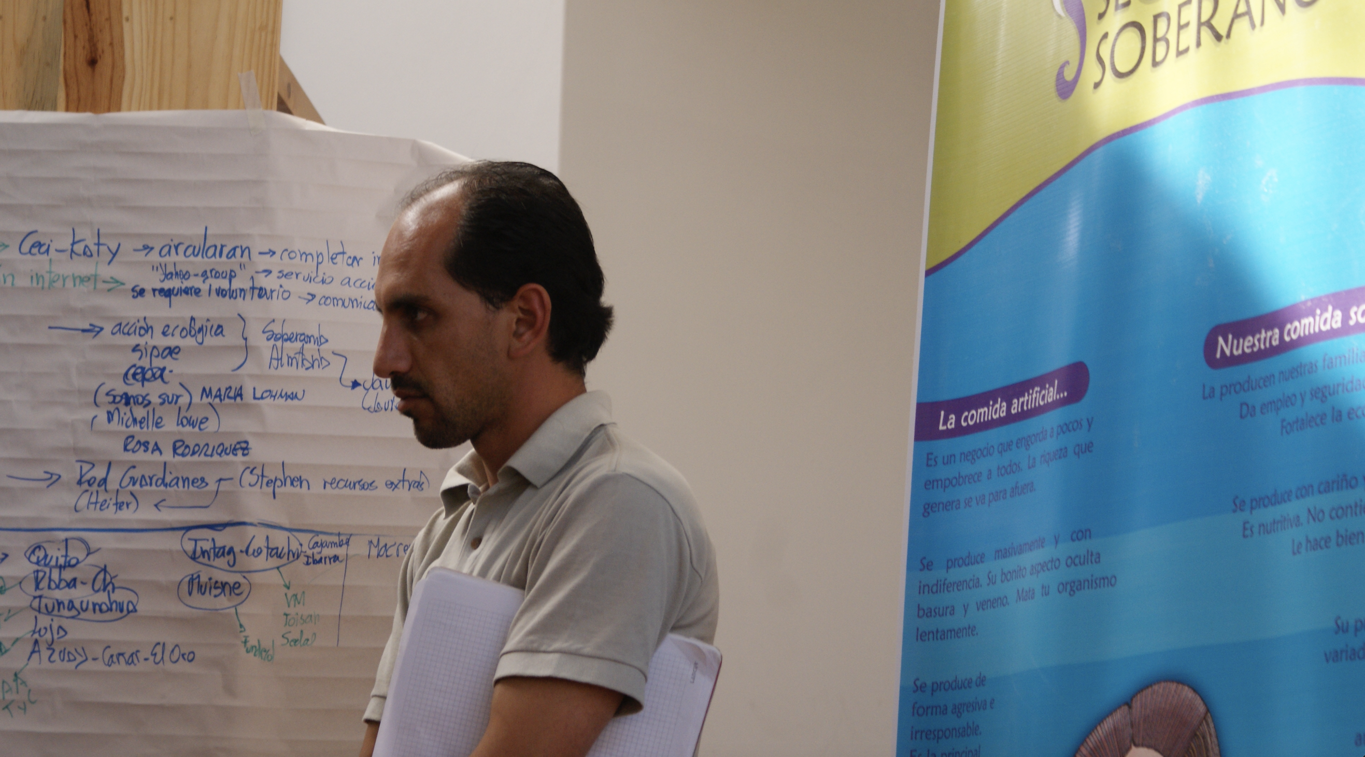
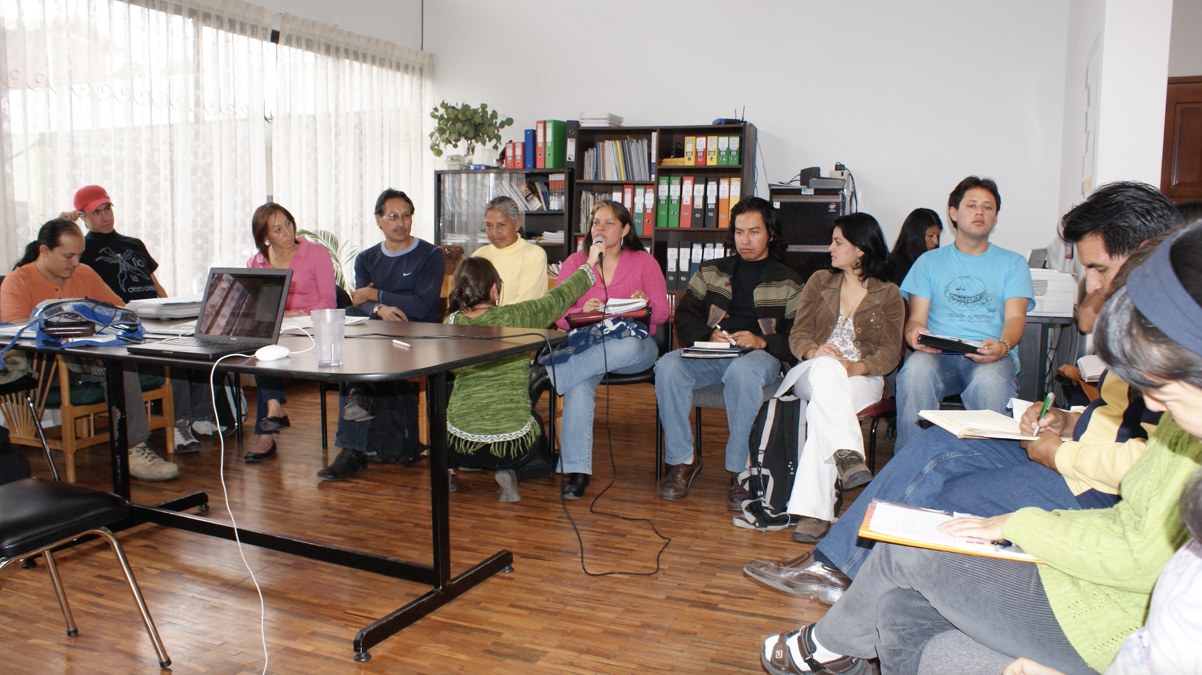
El Colectivo Agroecológico
Red informal de activistas influyentes, al menos así fue considerados en sus orígenes. Su razón de ser fue generar apoyo mutuo entre actores involucrados en la promoción de la AE y generar una fuente de influencia política más amplia en el país.
A mediados del 2005 el CAE hace un cambio conceptual desde AE como una forma de producción a AE como AE-Alimentos saludables. Este cambio buscó integrar a los consumidores el territorio.
Tal cambio le permitió instalarse como actor valido en los debates en los procesos de construcción de la constitución y en la formulación del mandato en soberanía alimentaria y leyes conexas.

Slide 9
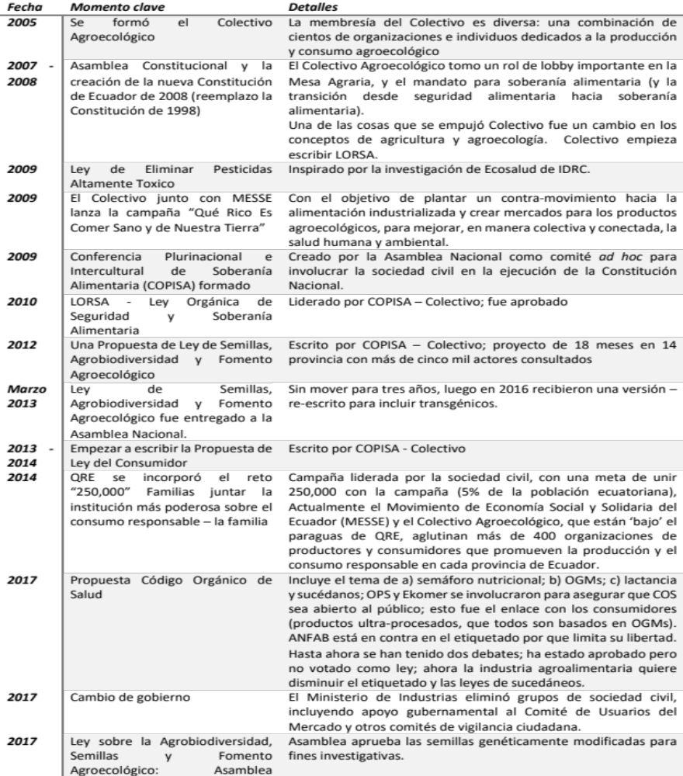
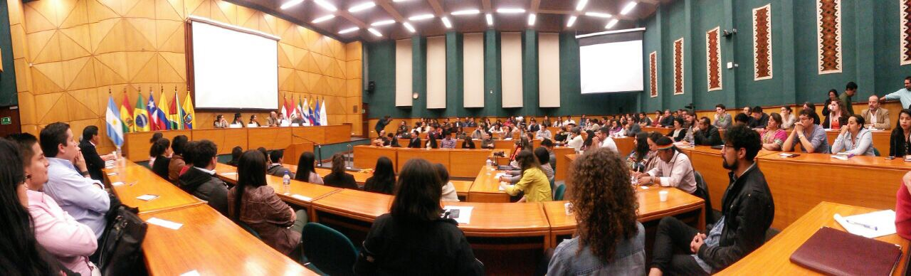

Slide 10
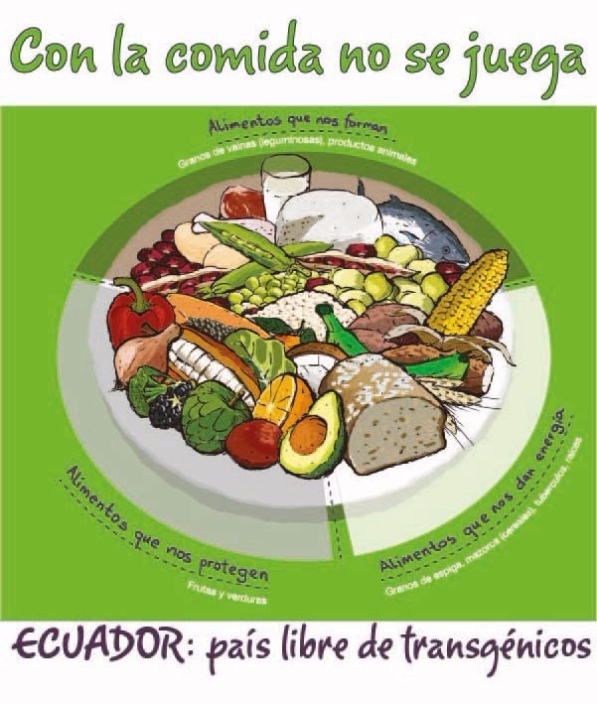
Existencia versus resistencia
Los movimientos sociales tampoco son homogéneos. Encontramos una bifurcación dentro del movimiento agroecológico entre las personas inspiradas por la ‘resistencia’ contra “el sistema capitalista” y las personas que promueven la ‘existencia’ frente a las redes convencionales de alimentos.
Las dos tendencias no fueron mutuamente exclusivas, pero encontramos una marcada diferencia entre sus discursos, prioridades y prácticas.
Como una forma de desafiar los paradigmas dominantes en producción, consumo, globalización, el CAE propuso una agenda alternativa de cambio basada en la practica diaria en alimentos como forma de incidencia política. Esto se concretizó en la campaña “Que rico es “, que enfatiza la promoción de las experiencias provocativas existentes como fuente de inspiración política. Esta forma de proponer cambios y escalamiento devino en un ruptura con aliados que proponía la resistencia como forma de Incidencia política.

Slide 11
Comité de Usuarias y Usuarios del Mercado
El Comité de Usuarios del Mercado (CUM) se formó en octubre 2016, como un grupo representando a la sociedad civil y compuesto por gente rural y urbana, académicos, expertos, médicos, e individuos con interés en defender los derechos de los consumidores. Asocian la salud con la compra directa de productos frescos y andinos. Comunican principalmente por un grupo de WhatsApp.
ES un espacio de consumidores donde el alimento les junta.
CUM funciona como un enlace entre QRE como campaña y la sociedad civil.
Circulan información, asisten a eventos de incidencia, apuntan a cartas escritas al gobierno denunciando varios hechos en contra de los derechos de los consumidores, y en general, junto con el grupo WhatsApp de QRE, son una fuerza para movilizar la gente y mantener el interés y la preocupación sobre la alimentación.
111 miembros

Slide 12
Desde las universidades
Las Universidades no solo son actores importantes por su capacidad de formar profesionales y generar evidencias sobre los temas de importancia, sino también como stakeholder en el sistema alimentario. Miles de estudiantes confluyen sobre estas instancias, la mayoría de las cuales, no cuentan con políticas institucionales en favor de el manejo de un ambiente alimentario sano, permisible y comprometido con la economía local.
Firmamos convenios con la UTC, UTN para establecer una colaboración. Algunos profesores también se involucran más fuertemente.
Las universidades son el espacio para motivar los estudiantes a ser consumidores responsables. trabajar con los estudiantes significa acceder recursos potenciales de activistas de consumo responsable, no solamente los estudiantes, pero los profesores también.
Oportunidades de investigación: Generar más evidencia sobre la relación entre AE y otras áreas de importancia, como salud, educación, ambiente, economía local, género bienestar, pobreza, entre otras.

Slide 13
Desde las universidades
Algunas universidades han estado introduciendo cátedras y maestrías que se inspiran en la agroecología, la relación entre este concepto y los sistemas locales de alimentos está ausente en casi toda su dimensión.
Al menos unos 12 programas relacionados con AE (Maestrías, ingenierías y un colegio técnico) se promocionan
Desafío: introducir las cátedras de AE en las universidades a nivel de pregrado

Slide 14
Algunos aprendizajes
Es difícil hablar en Ecuador de “el” movimiento AE. Son muchos los actores y nodos que se involucran desde distintos ámbitos en el uso o promoción de la AE. Sus visiones y estrategias de cambio también los diferencia. Hay una notoria dispersión de grupos y movimientos sociales que hacen vocería en la promoción de la AE en el país.
Los movimientos AE no son homogéneos. El movimiento AE se puede ver como un espacio/proceso social siempre cambiante generando nuevos entendimientos y prácticas.
Hay una cooptación fuerte de los conceptos de AE y de sus implicaciones. Hay individuos, grupos e instituciones que no compartan una visión de agroecología, consumo responsable, y soberanía alimentaria, quienes obstaculizan (p. e MAGAP cooptando conceptos)
Mientras el Estado esta de-construyendo a nivel de los Gobiernos Locales todavía existen espacios importantes en su manera de planificar, organizar su trabajo en producción, para avanzar en la AE
Los movimientos campesinos y de productores, sus organizaciones sociales y políticas han permanecido en su mayoría ausentes de la discusión y la promoción de la AE.
En un movimiento no se puede hablar de atribución de las actividades porque son varios o muchos los actores que contribuyen a los cambios (intercambio de información, IP, etc.).

Slide 15
Algunos aprendizajes
Desde las universidades asegurar que la investigación siempre sea relevante a varios actores, y estar accesible a los tomadores de decisiones. reconocer la complejidad del sistema, y sus actores, la AE y los SAL son un paraguas para varios temas: salud, obesidad, nutrición, familia, comunidad, compra directa, ecología, pequeño productor, trabajo de mujeres, enlace urbano-rural, y la comida como manifestación de autonomía.
Facilitar interacciones entre tomadores de decisión e investigadores; construir compenetración auténtica; trabajar en manera colaborativa; reflexionar continuamente.
Desarrollar las habilidades para entender y ‘traducir’ la evidencia; comunicar la evidencia en maneras accesibles y prácticas (mensajes a medida, debates públicos, seminarios interactivos, media, construir capacidad para ‘consumir’ la investigación)

Slide 16
¡Gracias!

